Slide 1
DIAGNOSTICKÉ METODY A TECHNIKY
Ústní zkoušky: orientační – formativní X klasifikační – sumativní
Písemné zkoušky: orientační (formativní) x klasifikační (sumativní) // individuální x skupinové // krátkodobé x dlouhodobé práce (projekty, čtenářské záznamy, deníky, záznamy pozorování…)
Analýza produktů činnosti
Pozorování
Diagnostický rozhovor
Testy
Dotazník
Škálování
Sociometrie
Anamnéza
Studium pedagogické dokumentace

Slide 2
Klinické diagnostické metody
Nejsou psychometricky podloženy, nestandartní postupy
Údaje mají kvalitativní charakter
Idiografické – poznání konkrétního jedince v jeho celistvosti, komplexnosti, jedinečnosti
Případová práce s žákem, …
Zachycují jedince v jeho nejširším kontextu a v dynamice vývoje
Pozorování
Rozhovor
Anamnéza
Analýza produktů

Slide 3
Testové diagnostické metody
Testy – inteligence, speciálních schopností, osobnosti, znalostní testy
Projektivní metody (verbální, grafické, metody volby
Kresebné metody (úr. rozumových schopností, senzomotorických dovedností, kreativity,..)
Dotazníky
Posuzovací škály
Odpovídají spíše na otázky týkající se dílčích stránek osobnosti
Celkový obraz si utváříme na základě klinických metod
Mezi oběma typy metod není ostrá hranice
Posuzovací stupnice spojují výhody obojího
Optimální postup = kombinace obou typů metod
Např. pozorování chování při administraci testu

Slide 4
Diagnostický Rozhovor
Základy pedagogicko-psychologické diagnostiky

Slide 5
Opakování: rozhovor
Co si pamatujete ze semináře k Výzkumu?
Kdy je rozhovor vhodný? K čemu slouží?
Jak se připravuje (tazatelské schéma, otázky, podmínky)?
Jak se správně vede?
Jak se zaznamenává?
Jak se analyzuje?

Slide 6
Diagnostický rozhovor
Jedna z nejpoužívanějších diagnostických metod
Ve škole je mnoho příležitostí i prostoru k vedení rozhovoru se žákem
Je dostupný každému
Je zbytečně namáhavé získat informace jinak, když se lze přímo zeptat
I když žák může informace zkreslit, ale to i u jiných metod (nevýhoda)
Umožňuje získávat informace na základě bezprostředního verbálního kontaktu s diagnostikovanou osobou (žák, rodič)
Není to běžná rozmluva, správně vedený diagnostický rozhovor je náročný na přípravu i způsob provedení

Slide 7
Co lze diagnostikovat rozhovorem?
Sledujeme stránky žákovy osobnosti, které nejsou dostupné přímému pozorování nebo jiným metodám
Umožní zachytit fakta, hlouběji proniknout do motivů a postojů žáka (vnitřního světa)
Sledujeme implicitní stránky osobnosti žáka
Zájmy, postoje, hodnoty, přesvědčení, přání, obavy, názory, myšlenkové pochody, prekoncepty, příčiny jednání, způsob učení, podmínky pro učení, znalosti, vztahy ke spolužákům, dospělým,…

Slide 8
Diagnostický rozhovor
diagnostický (poznávací) – zaměřuje se na osobní motivy, přesvědčení, prožitky jedince; odhaluje skutečnosti týkající se jeho osobní, zdravotní, rodinné či sociální anamnézy, výsledků a průběhu učení
výzkumný – přispívá k řešení nějaké širšího problému, kontextualizuje subjektivní pohled jedince na daný jev/proces/fenomén
hranice mezi jednotlivými typy rozhovorů je prostupná
– např. diagnostický rozhovor je často veden s úmyslem následně intervenovat;
- do diagnostického rozhovoru často zařazujeme prvky anamnestické

Slide 9
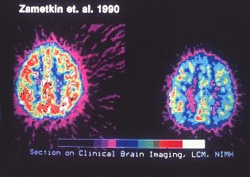
Ukázka: Vedení rozhovoru s dítětem
AHDH - Attention Deficit Hyperactivity Disorder
hyperkinetická porucha (HKP), porucha pozornosti s hyperaktivitou
https://www.youtube.com/watch?v=-IO6zqIm88s
Notes:
ADHD (zkratka anglického „Attention Deficit Hyperactivity Disorder“ – hyperkinetická porucha (HKP), porucha pozornosti s hyperaktivitou, patří mezi neurovývojové poruchy.
Pustíme si video zachycující vedení rozhovoru s dvěma dětmi ve věku 6 let, s chlapcem bez ADHD a holčičkou s ADHD. Po zhlédnutí videa (doporučuji pustit dvakrát, protože je v angličtině) můžeme se studenty diskutovat o typu kladených otázek a způsobu jejich kladení. Žena, která vede na videu rozhovor (pravděpodobně psycholožka) hodně používá k „sondování“ rozvíjející otázky typu: „co si o tom myslíš?“, „jak se cítíš?“. Je zajímavé vidět, o jak citlivých tématech se dokáže s dětmi bavit (holčičky se přímo ptá na ADHD a jak by se ostatní děti měli chovat k někomu s ADHD, popř. jestli jsou děti zvaní na oslavy kamarádů apod.).
S odkazem na video lze ilustrovat, jak je důležité mít na vedení rozhovoru klid (nelze zvládnout o přestávce, když dítě myslí na něco úplně jiného apod.), navázat raport, vytvořit atmosféru důvěry atd.
Obrázek: https://cs.wikipedia.org/wiki/ADHD#/media/Soubor:Adhdbrain.png levo adhd

Slide 10
RefLexe vedení rozhovoru
Notes:
oppositional defiant disorder (odd) Porucha opozičního vzdoru (ODD) je definována podle DSM-5 jako vzorec naštvaného / vznětlivého chování, nebo pomstychtivosti trvající nejméně 6 měsíců, a projevuje se během interakce s alespoň jedním jedincem, který není sourozenec. Jednotlivci musí vykazovat čtyři příznaky jedné z následujících kategorií: naštvaná/vznětlivá nálada, hádavé/vzdorovité chování, nebo pomstychtivost. Na rozdíl od dětí s poruchou chování (CD), děti s poruchou opozičního vzdoru nejsou agresivní vůči lidem nebo zvířatům (i když to přímo odporuje "příznakům a symptomům"), neničí majetek, nekradou a nepodvádí. Diagnóza ODD nemůže být diagnostikována, jestliže dítě vykazuje známky poruchy chování.
Kromě toho si musí tento stav udržet déle než 6 měsíců a musí být za hranicí normálního dětského chování.
Aktivně odmítá vyjít vstříc požadavkům většiny nebo pravidlům.
Záměrně provádí činnosti, které obtěžují ostatní.
Naštvaný a rozčílený na ostatní.
Často se hádá.
Obviňuje ostatní za své vlastní chyby.
Často ztrácí trpělivost.
Hledá pomstu nebo je zlomyslný.
Citlivý nebo se snadno naštve.
Tyto vzorce chování mají za následek horší prospěch ve škole a/nebo v jiných společenských prostorách.

Slide 11
RefLexe vedení rozhovoru
Jaké typy otázek žena kladla?
Jaké rozvíjející otázky používala?
Jakým způsobem reagovaly děti?
Poznali jste, které z nich má ADHD? Podle čeho?
Notes:
Stanovit pravidla vedení rozhovoru s dítětem
Navázání raportu
Atmosféra důvěry
Sondovací otázky: Co si o tom myslíš? Jak se cítíš?

Slide 12
Ukázka: diagnostický rozhovor s dítětem
Ukážka psychologickej diagnostiky žiaka zo sociálne znevýhodňujúceho prostredia, ktorý komunikuje rómskym dialektom. Vyšetrenie je vedené v slovenskom jazyku.
https://www.youtube.com/watch?v=bywy_R2empw
8 let Martin
5 let Valentýna
Centrum špeciálno-pedagogického poradenstva, 2015
Notes:
7:50 video

Slide 13
RefLexe vedení rozhovoru

Slide 14
Ukázka: diagnostický rozhovor s Žákem
Diagnostika dyslexie
https://www.youtube.com/watch?v=0OwIHcCkEl8
Notes:
Diagnostika dyslexie s vysvětlením v AJ –moc pěkné
https://www.youtube.com/watch?v=DNu4WiQaVTI
Screeening traumatu u dětí: https://www.youtube.com/watch?v=rKTYOAI65zE
10 min screening rozhovor s maminkou kluka: https://www.youtube.com/watch?v=bxbSsK5D_PY
Sexual abuse question: 9:37 (Excuse me!)
13:19 technika sumarizace informací negativ/positiv
https://www.youtube.com/watch?v=qxY0guDvS-s

Slide 15
RefLexe vedení rozhovoru

Slide 16
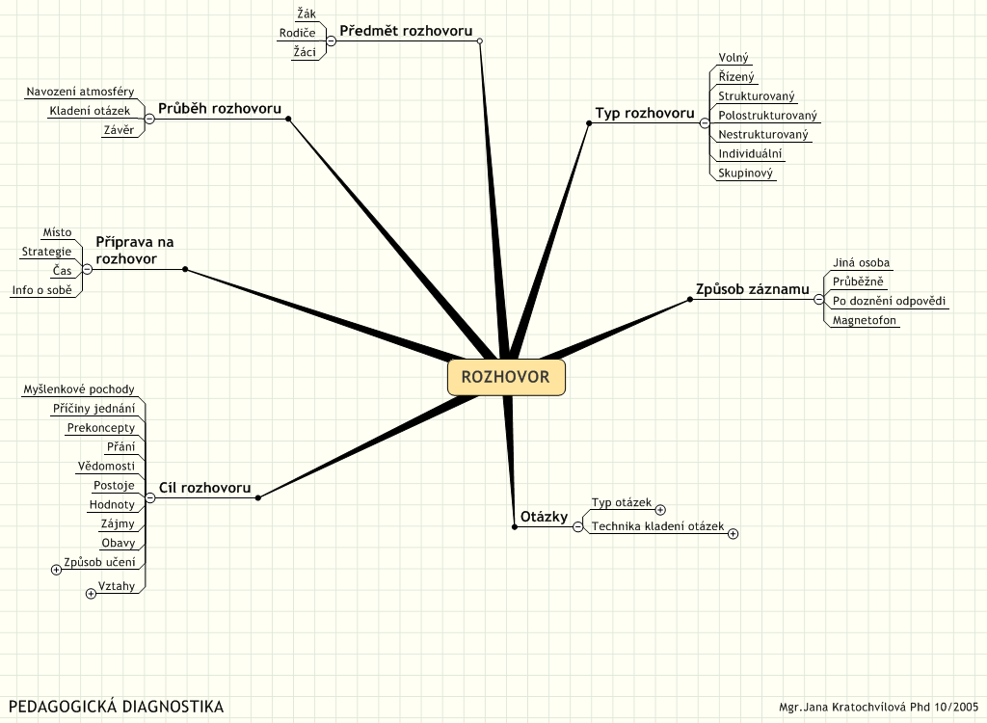
Notes:
Předmět je nesmysl (= téma) – je to spíše subjekt/objekt

Slide 17
Druhy rozhovoru
Diagnostický X terapeutický X anamnestický X výzkumný X poradenský X výběrový
Přímý X nepřímý
Neřízený X řízený
Standardizovaný X částečně standardizovaný X volný
Strukturovaný X polostrukturovaný X nestrukturovaný
Individuální X skupinový
Larvovaný (neuvědomovaný)
Stresový (forenzní psychologie)

Slide 18
Druhy rozhovoru
Neřízený
není připraven předem
dává volbu výběru témat žákovi
učitel využívá většinou spontánních situací mimo vyučování
žák má většinou pocit, že „není zkoušen“
Řízený
zaměřenýma organizovaným způsobem získáváme informace
učitel má připravenou baterii otázek

Slide 19
Druhy řízeného rozhovoru
Standardizovaný (strukturovaný)
Postupujeme přesně podle předem vypracovaného schématu
Musíme se dotknout jistého počtu otázek ve stejné formě a sledu
Blízké dotazníku
U problémů, kde by se lidé neradi vyjadřovali písemně (př. motivace suicidálního pokusu)
Částečně standardizovaný (polostrukturovaný)
Cíl a záměr je pevně stanoven
Je nezbytné dotknout se všech předem stanovených oblastí
Uvolňuje se taktika vedení – není nutné dodržovat pořadí a formulaci otázek
Volný
Směřuje ke konkrétnímu cíli
Cesty a prostředky nejsou předem stanoveny

Slide 20
FÁZE VEDENÍ ROZHOVORU učitele s žákem/rodičem
Přípravná
Úvodní
Rozvíjení rozhovoru
Rozuzlení
Závěr
Mertin, Krejčová et al. (2016)
Notes:
Svoboda, Krejčířová, Vágnerová (2001):
Úvodní
Jádro
Závěr

Slide 21
1. Přípravná fáze rozhovoru
Rozmyslíme si cíl rozhovoru
i když je z iniciativy žáka/žáka
Co se chceme dozvědět, na které otázky má respondent odpovědět, v jakých okolnostech se potřebujeme zorientovat
Cíli odpovídá způsob vedení, otázky, délka rozhovoru
Př. zorientovat se – cíl co nejvíc se dozvědět a zatím nic neřešit, nevyhlašovat unáhleně stanoviska, potřebujeme víc času, hodně mluví žák, klademe otevřené otázky, častěji se odmlčíme
Př. když máme výchozí informace, klademe cílenější konkrétní otázky, víc uzavřené otázky, asi bude třeba sdělit i návrh opatření
Druh rozhovoru
Strategie rozhovoru (pokud je řízený)
Čas

Slide 22
1. Přípravná fáze rozhovoru
před realizací rozhovoru se seznámit se základními informacemi (tj. anamnézou) žáka (např. rodinné podmínky, prospěch, zdravotní stav, mimoškolní aktivity atd.);
najít vhodné, pro informanta příjemné prostředí s dostatkem soukromí k realizaci rozhovoru
Rozhovor po úspěšném zkoušení může probíhat jinak než rozhovor před zkoušením, na které žák není připravený

Slide 23
2. Úvodní fáze rozhovoru
Navázání kontaktu, dobrý vztah
případné chyby ve vedení rozhovoru žák promine
Navodit příjemnou atmosféru
bez pocitu, že bude žák/rodič kritizován či souzen za to, co řekne
Odstranit nedůvěru a trému, aby se dotazovaný uvolnil
Notes:
Role učitele – pokud ho vidí jako protivníka, neotevře se
Předchozí zkušenosti špatné s učiteli, žák může být obezřetný, co řekne
Dát aspoň minimální čas, aby se žák mohl rozhodnout, když nás nezná, že bude důvěřovat
Respondent musí cítit, že o něho máme opravdový zájem a vnitřně se angažujeme
Žáci dokáží přijmout učitele jako důvěrníka

Slide 24
2. Úvodní fáze rozhovoru
Je dobré žáka ujistit o:
důvěrnosti informací (popřípadě s ním vyjednat možnosti zveřejnění),
možnost neodpovídat
neexistují dobré nebo špatné odpovědi.
Cíl rozhovoru
Informace o diagnostikované osobě
není vhodné začínat rozhovor o věcech, které připomenou nezdary žáka (např. neúspěchy ve škole, přestupky).
u všech problémových situací je lepší postupovat od relativně kladných charakteristik k méně příznivým.
Notes:
Role učitele – pokud ho vidí jako protivníka, neotevře se
Předchozí zkušenosti špatné s učiteli, žák může být obezřetný, co řekne
Dát aspoň minimální čas, aby se žák mohl rozhodnout, když nás nezná, že bude důvěřovat
Respondent musí cítit, že o něho máme opravdový zájem a vnitřně se angažujeme
Žáci dokáží přijmout učitele jako důvěrníka

Slide 25
3. Fáze rozvíjení rozhovoru
Na začátku rozhovoru by měl dotazovaný dostat možnost se vyjádřit, povídat o svých problémech, vybít negativní emoce, tazatel mu musí dát dostatek prostoru
Kladení otázek, získávání informací

Slide 26
4. Fáze rozuzlení
můžeme se dozvědět o příčinách konfliktu či zdrojích problému

Slide 27
5. Závěr rozhovoru
usilovat o emoční uzavření rozhovoru
každý rozhovor by měl být ukončen tak, aby mohly později pokračovat další kontakty, bude-li to zapotřebí

Slide 28
Techniky vedení rozhovoru
Kladení otázek
Jednoduchá akceptace
Zachycení a objasnění
Parafrázování
Interpretace
Ujištění
Pomlky
Slouží k:
Navázání a udržení kontaktu
Získání důvěry
Udržení správného průběhu rozhovoru

Slide 29
Techniky vedení rozhovoru
Akceptace: hm, ano, mimika
Zachycení: Ten náš chlapec je nešikovný. => Myslíte si, že je spíše studijní typ?
Parafrázování: Hádáme se s bratrem každý den. => U vás doma asi moc klidu není, co myslíš?
Interpretace: Moje sestra se hádá s mým bratrem, mám sestru rád, ale nerad vidím, když ubližuje mému bratrovi => Domnívám se, že máš silnější vztah k bratrovi.
Ujištění: Není tvojí vinou, žes es dostal do této situace, zkus mi však o tom povědět více.

Slide 30
Technika kladení otázek
Jednoduché formulace
Jasné, srozumitelné otázky (ne dvojí zápor)
Postupné kladení otázek (neptat se na 2 věci současně)
Dobře zvážit pořadí otázek
na začátku volit spíše zahřívací, obecnější a méně osobní otázky
Otázka položená na začátku nebo na konci může přinést úplně jiné informace
Na stejnou otázku odpoví dítě jinak učiteli, rodiči, psychologovi
Zohlednit věk, vzdělání, kg. vyspělost
Nemluvit s rodičem jako dítětem (rychlé sdělení názoru, poučování bez žádosti, protektorské, vyčítání, stěžování si, kritizování)
Nemluvit s dítětem jako s dospělým (náročné pro mladší dítě, nesrozumitelné, jen slova) => proto někdy odpovídají zdánlivě nesmyslně i na jednoduché otázky, mlčí
Přizpůsobit slovník, složitost hovoru úrovni a zaměření respondenta
Nemusí být zběhlý v odborné terminologii, o některých souvislostech ještě nepřemýšlel = > trvá déle odpověď než pochopí, co chceme
=> nespěchat, zejm. na menší děti
Notes:
Shrnout řečené – mé porozumění
Ukázka rychlého screeningu na traumatické zkušenosti dítěte
https://www.youtube.com/watch?v=rKTYOAI65zE

Slide 31
Druhy Otázek
UZAVŘENÉ
směřují k jednoznačným faktickým odpovědím, ano x ne
Neumožňují, aby respondent odbočil od tématu
„Učil ses včera matematiku?“
OTEVŘENÉ
Práme se Jak, Co?
Vyvarovat se otázce Proč?: Př.: Proč jsi to ne/udělal?
Málokdy se dozvíme něco rozumného, posílíme komunikační bariéru (Mertin)
Směřuje již k interpretaci X zjišťujeme co nejvíce faktů, jejich interpretaci děláme sami => proto interpretace klienta nejsou pro nás tak důležité (Svoboda)
Dobré pro zorientování se v problému
Respondent může odpověď naplnit dle svého uvážení, častěji odbočí
„Co si myslíte o přínosu doučování?“
Ptáme se tak, abychom dostávali souvislejší odpovědi, ne jen ano/ne
Pokud tazatel hovoří více než 30 % času = obvykle si počíná nesprávně
Interview slouží k získání co nejvíce informací od klienta
Notes:
Tábor: holka v posteli se 3 klukama v chatce: Dotaz vedoucího tábora: Proč jste to dělali? Přece si ho nebudu honit sám..

Slide 32
Druhy Otázek
Přímé
Dotazujeme se přímo na konkrétní věc
Utrácíš zbytečně a často?
Unavuje Tě vyučování?
Nepřímé (nedirektivní)
opis
k jádru věci se přibližujeme oklikou
Máš dojem, že někdy neodoláš a koupíš sice pěknou, ale méně potřebnou věc?
Jak se cítíš na konci vyučování?
Projektivní
Vycházejí z principu identifikace s jinými lidmi, do nichž tázaný projikuje své postoje, názory
Co soudíš o dětech, které něco koupí a neuvažují moc o tom, zda věc potřebují?
Jak se asi cítí většina dětí na konci vyučování?

Slide 33
návodné otázky
na ně velký pozor, navádějí k odpovědi bez ohledu na skutečnost
Vyhýbáme se sugestivním otázkám, projektivní (děti většinou…co ty?)
„Myslíš, že ti paní učitelka nepřeje?“
„Neudělals to schválně, že ne? Možná to mohl udělat Petr?“
Pokud respondent nemá zcela jasno nebo odpověď obsažená v otázce zcela neodporuje jeho pohledu, zvyšuje se výrazně pravděpodobnost, že odpoví tím směrem.

Slide 34
Eufemizace, larvování
Je tvůj tatínek přísný?
Chceš jet o prázdninách k moři?
Pověz mi, jaký je tvůj tatínek?
Jak bys chtěl strávit prázdniny?

Slide 35
Druhy Otázek
PRIMÁRNÍ
Před začátkem rozhovoru
Cíl získat požadované konkrétní informace
SEKUNDÁRNÍ
Vyplynou přímo z interview
Bezprostředně reagují na sdělené informace

Slide 36
PRINCIPY SPRÁVNÉHO VEDENÍ ROZHOVORU (1)
stanovit si cíl rozhovoru
reflektovat kontext, ve kterém rozhovor probíhá, a vztah mezi mluvčími
např. není žák rozrušený nezdařenou písemkou?
Přizpůsobovat vedení rozhovoru podmínkám
usilovat o navázání vztahu důvěry
např. nemluvíme s žákem nadřazeným tónem
dávat pozitivní zpětnou vazbu
„tvoje odpovědi mi pomáhají poznat, co se u vás děje….“
„myslím, že jsem se od tebe dozvěděl mnoho užitečného…“

Slide 37
PRINCIPY SPRÁVNÉHO ROZHOVORU: odlišovat fakta a od názorů, hodnocení
Pro rodiče je těžké si přiznat, že si řadu věcí z minulosti dítěte nepamatují přesně
Neznají i některé věci z přítomnosti
=>
Bereme vše s rezervou
Fakta: Kolik má neomluvených hodin?
Názor, přesvědčení, hodnocení: Já nevěřím, že by to Franta mohl udělat. Co si o těch krádežích myslíte vy?
Pokud rodiče stále přecházejí k vlastnímu hodnocení i tam, kde žádáte fakta, sdělte jim to přímo.
Není vhodné soustředit se pouze na jedno (fakta nebo názory)
Dát přednost faktům, pokud nutné,
Na základě hodnocení nejde fakta zrekonstruovat a jsme tak závislí na pohledu 1 člověka
Respondent upravuje své odpovědi ve směru sociální žádoucnosti, tak jak si myslí, že je správné, co chceme slyšet
Notes:
Rodiče často nesdělují víc než, že v té oblasti byl/nebyl zásadnější problém
Počítat s přeháněním
Co mu přinese „odměnu“

Slide 38
PRINCIPY SPRÁVNÉHO VEDENÍ ROZHOVORU: neuškodit
Nesmíme respondentovi uškodit
mluvení s despektem, zvyšování hlasu, ironické poznámky
poučujeme a hodnotíme opatrně a obvykle jen když jsme vyzváni
Dotazy na příliš osobní věci, dovolíme se a připomeneme, že může neodpovědět
Neodhadneme situaci a zvolíme nevhodné, nepříjemné otázky pro respondenta => omluvíme se a vysvětlíme, proč jsme se ptali
Notes:
***Sexual abuse question: 9:37 (Excuse me!) – rozhovor s maminkou
10 min screening rozhovor s maminkou kluka: https://www.youtube.com/watch?v=bxbSsK5D_PY
13:19 technika sumarizace informací negativ/positiv
Screeening traumatu u dětí: https://www.youtube.com/watch?v=rKTYOAI65zE
Paralelizace otázek pro maminku a syna

Slide 39
PRINCIPY SPRÁVNÉHO VEDENÍ ROZHOVORU: respektovat soukromí
Sami nerozhodujeme, které údaje jsou nezveřejnitelné a které ne
Chráníme údaje získané rozhovorem
Domlouváme se přímo se žákem/rodiči – možnosti a limity zveřejnění
Ostatní učitelé také mohou informaci potřebovat

Slide 40
PRINCIPY SPRÁVNÉHO VEDENÍ ROZHOVORU: pozorně nasloucháme
V průběhu celého rozhovoru musí být zřejmé, že pozorně nasloucháme
Dáváme to najevo
Pohledem, nakloněním těla, pokyvováním, slovy (hmm, ano), občasným zopakováním některé informace, dílčím dotazem
Když položíme stejnou otázku dvakrát, respondent to sdělí „Na to už jste se ptal“
můžeme se přiznat, max. 1x za rozhovor
s úsměvem řekneme, že nás zajímá ještě nějaký detail

Slide 41
PRINCIPY SPRÁVNÉHO VEDENÍ ROZHOVORU: díváme se
všímat si neverbální komunikace – díváme se na žáka
Vyjadřujeme tak zájem, současně sledujeme změny výrazu, gestikulaci, intonace hlasu, přízvuk, tempo, veškeré změny ve výrazu obličeje, červenání, pohled, pocení, plačtivost, ruce zkřížené na hrudi, pokašlávání….
důležité jsou změny – např. žák začne žmoulat kapesník
Význam a smysl odpovědi je pak lépe srozumitelný
Pozor na chyby: reflektovat vlastní přesvědčení a stereotypy o žákovi a vyvarovat se haló efektu (tzv. chyba prvního dojmu)
Pozor na stereotypy ve vnímání a při hodnocení

Slide 42
Chyby: předčasné a nepřiměřené vyhodnocení
Mlčení
Skrytá agrese, dotkli jsme se citlivého tématu
Zvyklosti z rodiny
Nesprávně je pochopíme
Věkové, mezipohlavní, kulturní rozdíly
Výrazu tváře
Tváří se nepřátelsky X bolí ho zub
Mimiky
vysmívá se nám X smích vyjadřuje rozpaky, nejistotu
Nesprávné pochopení očekávání, se kterým žák přichází
způsobil problém X přichází zkroušený, necítí vinu, připraven se bránit, či zaútočit
Aktuálního rozpoložení
zrovna zjistil, že ztratil mobil
Při delší rozhovoru poznáváme žáka a nesrozumitelné věci získávají význam
Notes:
Vyhodnocovat správně signály

Slide 43
Chyby při vedení rozhovoru
Nepřipravenost
Autoritativní X důvěrné zacházení
Rychlé střídání otázek a odpovědí
Usměrňování odpovědí
Délka rozhovoru
Předčasné závěry
Subjektivně zabarvené závěry
Klást si vždy otázku, zda odpověď zachycuje realitu, nakolik je ovlivněna situačně, nebo zda vyjadřuje trvalejší skutečnost
Pozor: Východiskem pro hodnocení jsou vždy naše vlastní zvyklosti

Slide 44
Když učitel nevede rozhovor dobře
Nezjišťujeme jen fakta,
snažíme se porozumět souvislostem, proto nemůžeme spěchat
Častěji dítě/rodič mlčí
Odpovídají jednoslovně
Často unikají pomocí „nevím“
V extrémním případě si vypomohou nepravdou

Slide 45
Způsob záznamu rozhovoru
Průběžný záznam
Po doznění odpovědi
Diktafon, telefon
Záznam pořizuje jiná osoba

Slide 46
Vyhodnocování dat z rozhovoru
Systematická analýza odpovědí
Kategorizace
Hledání hlubších souvislostí
Zobecnění

Slide 47
Ukázka 2: diagnostické rozhovory z portfoliového úkolu
Podívejte se na ukázky rozhovorů
Diskutujte ve skupině:
Byly otázky směrovány dle cíle? Pomohly k realizaci cíle?
Co se při vedení rozhovoru povedlo?
Jaké chyby se vyskytly při vedení rozhovoru a při přepisu?
Jaké jsou principy správného vedení rozhovoru?

Slide 48
Principy správného vedení rozhovoru

Slide 49
Co lze diagnostikovat rozhovorem?

Slide 50
Veďte diagnostický rozhovor se spolužákem
Cílem je zjistit, jak řeší seminární práce
Jak si je vybírá?
Kolik jich tento semestr má?
Jak si je plánuje?
Zda je odevzdává v termínu?
Jak postupuje při psaní?
Kolik mu zabere seminární práce času? Je to srovnatelné s kolegy?
Vyhovuje mu psát práci sám nebo s někým?
Jaké má tipy? Co se mu osvědčilo?
Zda je spokojen s kvalitou?
Jak je hodnotí učitelé?
Co mu jde a co chce ještě zlepšit?
Domluvte si prioritní oblast pro zlepšení a navrhněte postup

Slide 51
Reflexe rozhovoru
Sdělte si ve dvojici, jaké bylo rozhovor vést a poskytovat?
Promyslete, na co je dobré při vedení rozhovoru dbát?
Notes:
Dejte zpětnou vazbu tomu, kdo rozhovor vedl, co se mu daří, jde vylepšit, na co dát pozor

Slide 52
Portfoliový úkol Diagnostika žáka
Sudý týden do 14.4.
Lichý týden do 22.4.
Do isu
Promyslete:
Co budete vzhledem k vaší otázce/cíli zjišťovat rozhovorem?
Navrhněte okruhy rozhovoru
Navrhněte tazatelské otázky do daných okruhů
Na co budete dbát při přípravě a realizaci a analýze rozhovoru?
Na které chyby rozhovoru je třeba ve Vaší situaci dát pozor? Jak se jim budete snažit předejít?
Poskytněte si zpětnou vazbu:
Pomůže daný rozhovor cíli?
O který druh rozhovoru se jedná?
Mohou se objevit další chyby?
Sdělte to kolegům ve skupince.
Notes:
Pokud jste již rozhovor realizovali, sdělte své zkušenosti spolužákům a doporučení, co se osvědčilo, na co dávat pozor.

Slide 53
Diagnostika učení žáka
Vyplňte tabulku, jak si myslíte, že se učí žák, kterého diagnostikujete v portfoliovém úkolu
Na praxi se žáka zeptejte nebo požádejte ho, aby tabulku vyplnil
Srovnejte si, zda jste viděli silné stránky a výzvy k rozvoji podobně
 | Silné stránky, zájmy | Výzvy (podněty k rozvoji)
Přístup k informacím: Jak žák nejraději získává informace? V čem je dobrý?
Proces učení: Jak se žák učí? Co dělá rád? Co ho baví?
Prezentování výsledků: Jak rád prezentuje výsledky? Dává najevo, co umí?
Notes:
Feuersteinův program instrumentálního obohacování
Rozhovorem, pozorováním…

Slide 54
vtipy
Testování: One minute please
https://www.youtube.com/watch?v=YDl_aka-pck
Dva v jednom
https://www.youtube.com/watch?v=LB2RxVXkxBM
Pavel Hořejší – Učitel: Mám svý fáro, o přestávce jdu na cigáro
https://www.youtube.com/watch?v=dKetPHAgbi4
Notes:
Už neexistuje : Srandičky
https://www.youtube.com/watch?v=NKdjltck9CU

Slide 55
Anamnéza
Základy pedagogicko-psychologické diagnostiky

Slide 56
Pojmy
ANAMNÉZA – CO PŘEDCHÁZELO SOUČASNÉ SITUACI
DIAGNÓZA – VYJÁDŘENÍ SOUČASNÉHO STAVU
RETROGNÓZA – CO MĚLO VLIV A S JAKÝM EFEKTEM NA ROZVOJ DÍTĚTE, JAK REAGOVALO (PEDAGOGICKÉ PŮSOBENÍ)
PROGNÓZA – VYJÁDŘENÍ PŘEDPOKLADŮ K DALŠÍMU VÝVOJI (ROZVOJI DÍTĚTE)

Slide 57
anamnéza
anamnéza (podle zaměření):
osobní (vývojová)
rodinná (výchovná)
školní
sociální
anamnésis – řec. rozpomínání
pediatr, psycholog
učitel: záměr nastavit adekvátní podmínky pro dítě při adaptaci na nové školní prostředí
„anamnéza je jednou z metod, jejíž pomocí získáváme takové informace z uplynulého života žáka, které mohou přispět k objasnění současného stavu” (O. Zelinková, 2003).

Slide 58
ANAMNÉZA OSOBNÍ (VÝVOJOVÁ)
z odborného vyšetření:
data o prenatálním a perinatálním vývoji
průběh těhotenství, porod, poporodní vývoj -10 dní po porodu
průběh vývoje v prvních letech života
psychomotorika, řeč, grafomotorika, vývoj hry, kresba, nápadné projevy…
zdravotní hledisko: nemoci, úrazy, hospitalizace, postižení, spánek, únava, nechutenství, alergie, léky

Slide 59
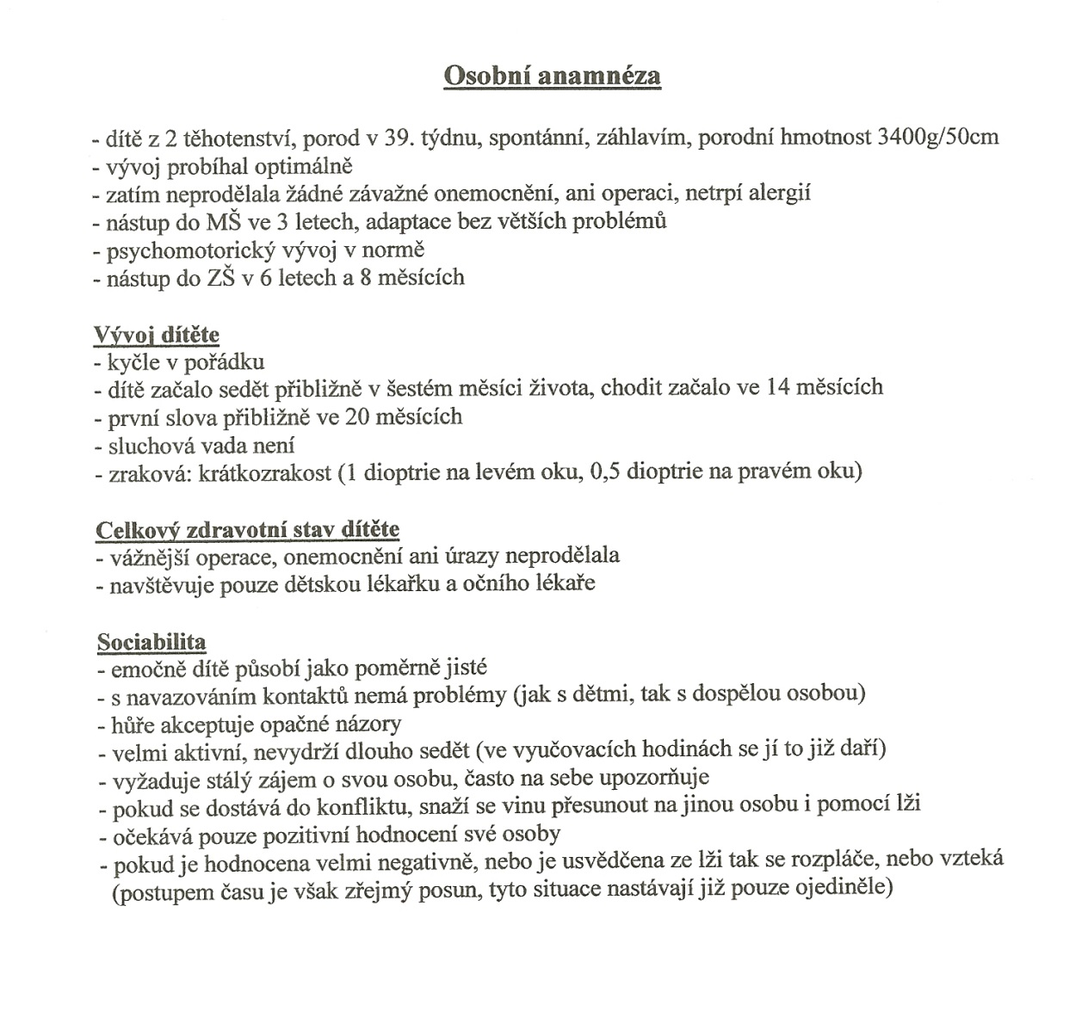

Slide 60
ANAMNÉZA RODINNÁ
základní údaje o rodině (velikost, stáří rodičů, sourozenci)
styl a způsob výchovy
struktura rodiny
vztahy v rodině (mezi rodiči, k dítěti, k dalším členům rodiny)
vlivní jedinci v rodině
obtíže s výchovou
projevy dítěte v rodině
rodinné podmínky

Slide 61
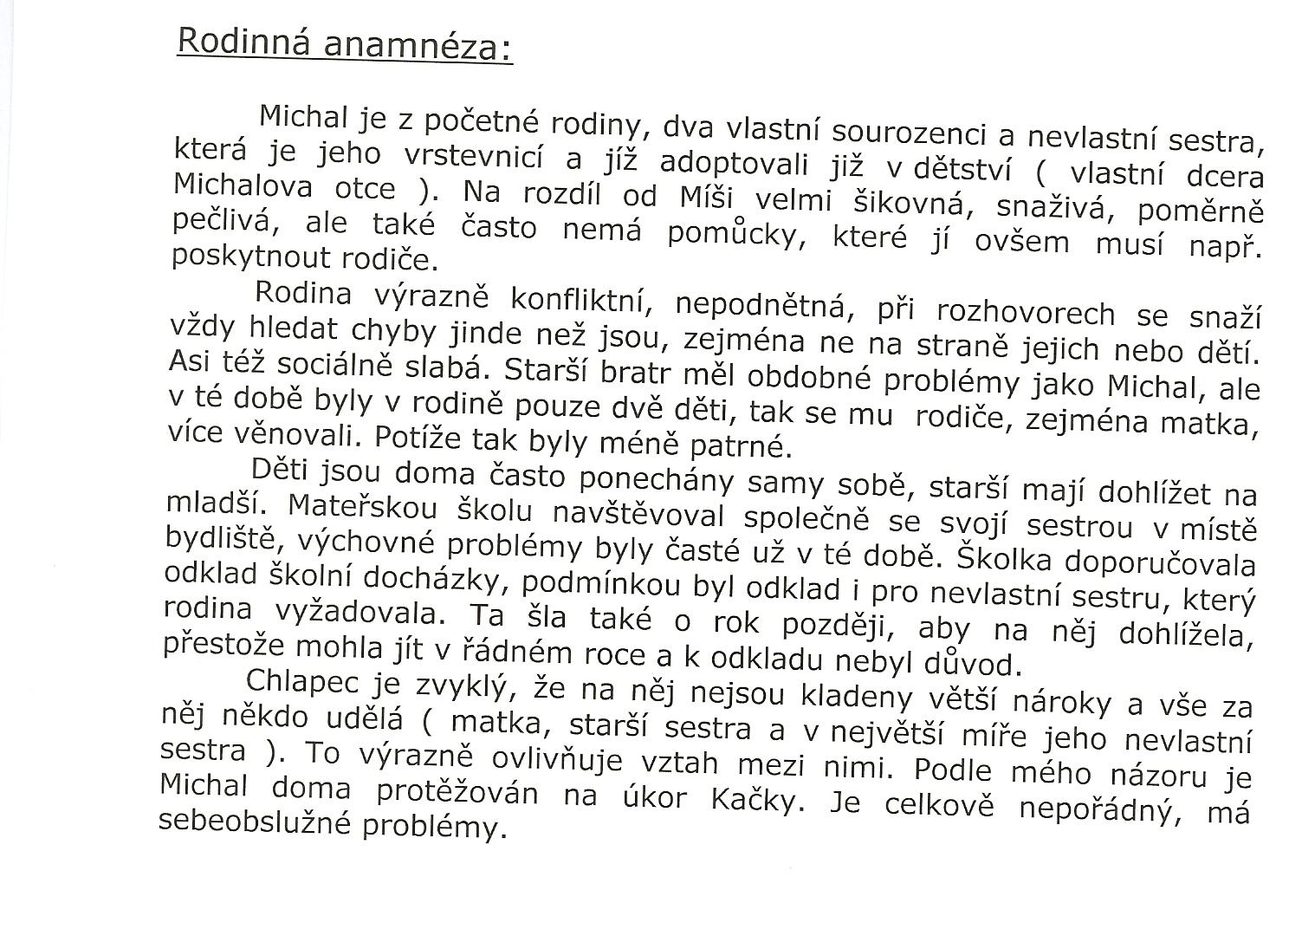

Slide 62
ANAMNÉZA ŠKOLNÍ
sleduje otázky vývoje dítěte v podmínkách institucionální výchovy
vstup dítěte do MŠ, ZŠ, věk, adaptace
projevy chování vůči dětem, učitelkám
reakce na režim ve škole
výčet navštěvovaných škol

Slide 63
ANAMNÉZA SOCIÁLNÍ
sleduje vývoj jedince z hlediska začlenění do vrstevnických supin, jeho zájmy, volnočasové aktivity

Slide 64
Portfoliový úkol: anamnéza
Promyslete, co již víte o dítěti, které budete diagnostikovat v rámci svého portfoliového úkolu
Z hlediska všech čtyř oblastí anamnézy
Osobní (vývojová)
Rodinná
Školní
Sociální
Sdělte si ve trojici se spolužákem
Poskytněte si zpětnou vazbu, zda jsou vybírány zásadní informace z hlediska diagnostických cílů

Slide 65
Zpracováno podle
Mertin, V. , & Krejčová, L. (2016). Metody a postupy poznávání žáka. Praha: Wolters Kluwer ČR, s. 80–89.
Svoboda, M., Krejčířová, D., & Vágnerová, M. (2001). Diagnostika dětí a dospívajících. Praha: Portál, s.32–47.
--------------------------------------------------------
Kohoutek, R. (2005). Rozhovor jako metoda poznávání osobnosti a duševního zdraví. Pedagogická orientace, 3, 37–61.
Svatoš, T. (2011). Pedagogická komunikace a interakce pohledem kategoriálního systému. Studia paedagogica, 16(1), 175–190.
Švaříček, r., šeďová, K. (a kol.). 2014. kvalitativní výzkum v pedagogických vědách. Praha: portál.
Gavora, P. (1996). Výzkumné metody v pedagogice. Brno: Paido, s. 65–71.
Spáčilová, H. (2003). Pedagogická diagnostika v primární škole. Olomouc : UP, s. 41–44.
Tomanová, D. (2006). Úvod do pedagogické diagnostiky v MŠ. Olomouc: UP, s. 53–55.

Slide 66
Základy pedagogicko-psychologické diagnostiky

Slide 67
diagnostika a výuka žáků s odlišným mateřským jazykem
https://www.youtube.com/watch?v=zXf8TD4ooDo

Slide 68
Cvičení: rozhovor
Rozdělte se do dvojic.
Realizujte diagnostický rozhovor jeden v roli žáka a druhý v roli učitele. Cílem rozhovoru je získat zpětnou vazbu na zvolené výukové strategie, které použili vyučující ve výuce přírodopisu (viz seminář č. 3, pozorování)
Pořizujte si poznámky – „učitel“ si zaznamenává otázky, „žák“ si zaznamenává stručně odpovědi
Reflexe po rozhovoru: Jak jste se cítili v roli žáka a jak v roli učitele?
Dařilo se vám používat nehodnotící jazyk? Jaké typy otázek jste kladli? Nebyly otázky manipulativní/sugestivní?
Jak byste získané informace využili intervenčně?

Slide 69
Rolová hra
Dobrovolníci předvedou realizovaný rozhovor před celou skupinou znovu.
Skupina dává dvojici zpětnou vazbu.

